Slide 1

第四讲 数据库设计方法（一）
计算机基础教研室何进

Slide 2

内容概述
数据库设计概述
需求分析
数据库的概念结构设计

Slide 3
数据库设计概述—开发阶段
数据库应用系统（计算机系统，软件和DBMS，数据库，应用程序，用户）
设计一个数据库应用系统，面临的问题很多，但最核心和重要的是数据库设计，在前期需求分析和的系统分析支持下，系统分析人员和数据库设计人员是数据库设计主体；用户和管理员是重要成员；程序设计和维护人员必须参与其中。
可行性分析与研究阶段，得出可行性研究报告
系统设计阶段（概念设计、逻辑设计、物理设计），把实体及其相互联系转换为“数据”并落实于计算机的过程。
设计实施与维护阶段，正确性验证和调试，编写说明书和培训人员
数据库的整个设计是一个系统不断完善的过程，为了达到满意的效果，需要反复的设计、调试和修改，所以基本要经历若干次循环，直到满意为止

Slide 4
数据库设计概述—目标
在DBMS的支持下,按照客户要求，设计一个结构合理，使用方便，效率高的数据库和相关联的应用程序
达到以下理想状态：
设计和实施时间短；系统稳定性高；资源使用率高；标准化生产和维护，减少维护成本和负担．
数据设计：设计完整的，有效的，访问方便的数据结构
处理设计：设计对数据的访问方式和操作方式

Slide 5
数据库设计概述—方法
建立规范高效的设计方法，提出各种设计准则和规程，实行标准化生产方式，是数据库设计的基本原则
新奥尔良方法——采用软件设计的生命周期法，自顶向下，逐步分解求精（需求分析、概念设计、逻辑设计、物理设计）
S.B.Yao方法——采用软件设计的原型法（需求分析、模式构成、模式汇总、模式分析、物理设计）
I.R.Palmer方法——采用软件设计的瀑布模型（规定了开发的设计每个环节的次序和衔接方式，如瀑布一样）

Slide 6
需求分析—概念
需求分析是数据库设计的第一步，是以后设计的全部基础，在对用户需求进行调查、分析的基础上，明白用户的信息要求、处理要求、安全性要求和完整性要求；采集和分析用户信息，制定出数据库设计的具体目标
这个阶段是非常困难的，我们需要准确的把握理解用户需现状和需求、用户的管理模式、专业环境、以及用户的人员素质等，这个阶段决定着未来的设计是否正确，一旦失败，损失巨大。

Slide 7
需求分析——方法
调查——分析——抽象
调查企业和机构的组成、各部门的业务现状及其流程、各部门数据输入、输出及处理要求、安全性要求等；把握企业和机构的长远应用范围和要求、财力支出能力、人员组织状况等；
分析得到的第一手资料，采用逐层分解的方式，摸清用户需求
用文字和图形、表格的方法来表达需求
下面我们来看看重庆市信息产业局资质认证体系的数据库系统设计的业务分析图

Slide 8
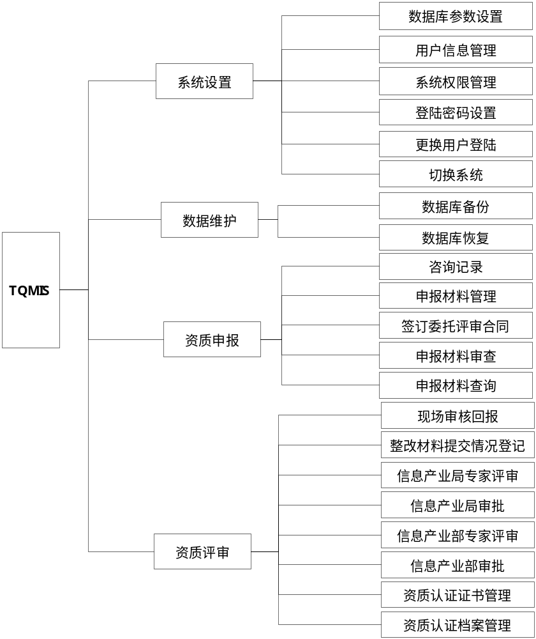
需求分析——原始功能图
这个是重庆信息产业局的资质认证系统中申报批复过程的需求功能图 ，图形中，表达了这个系统要达到的业务功能模块，这样 功能分析是建立在应用和管理的基础上的，并不需要考虑其技术实现方式，每一层，只考虑每层的问题和需要。

Slide 9
需求分析——优先级排序
序号 | 功能名称 | 标识 | 优先级 | 简要描述
1 | 系统设置 | Z1 | 中 | 设定系统工作数据库的参数、用户登陆密码更改与设定，用户权限管理，切换其他用户身份登陆。
2 | 数据维护 | Z2 | 中 | 对系统所产生数据的基本维护，包括数据的备份与恢复功能，以及对系统操作日志的管理与浏览。
3 | 资质申报 | G1 | 高 | 系统工作的基础数据来源，包括企业申报资质等级和申报材料提交情况的纪录，申报情况查询和审批，以及最终的审查合同的签订情况。
4 | 资质评审 | G2 | 高 | 根据系统基础资料和现场调查结果，对企业申报的资质级别进行相应等级的多级评审，已确定企业获得的资质认证情况，提供认证的证书、档案管理。
5 | 资质年审 | Z3 | 中 | 根据企业申报的年审材料对企业资质进行年审，提供年审材料的记录情况和年审结果评定，以及年审情况的查询与管理功能。
6 | 帮助信息 | D1 | 低 | 提供系统的是用手册、常见问题解决方法，以及系统版本和开发人员的基本信息。

Slide 10
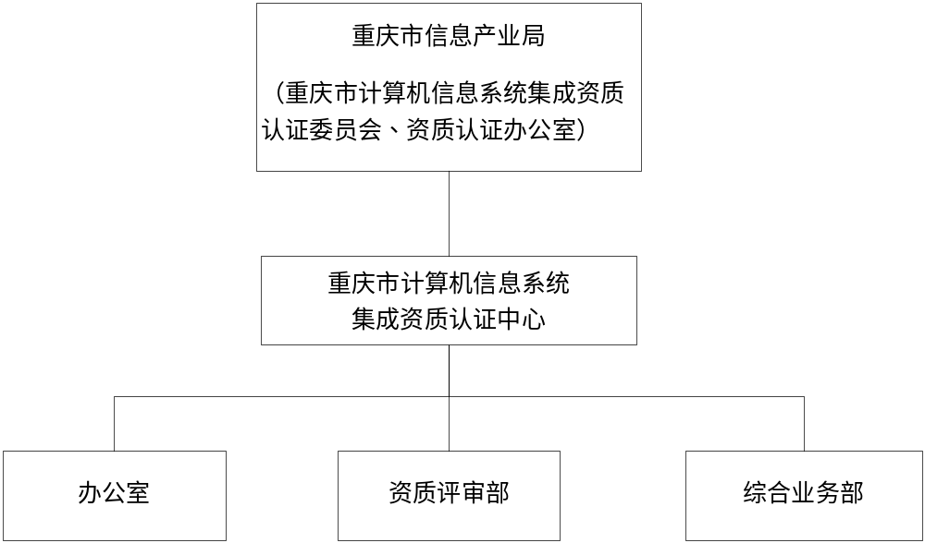
需求分析——组织机构图

Slide 11
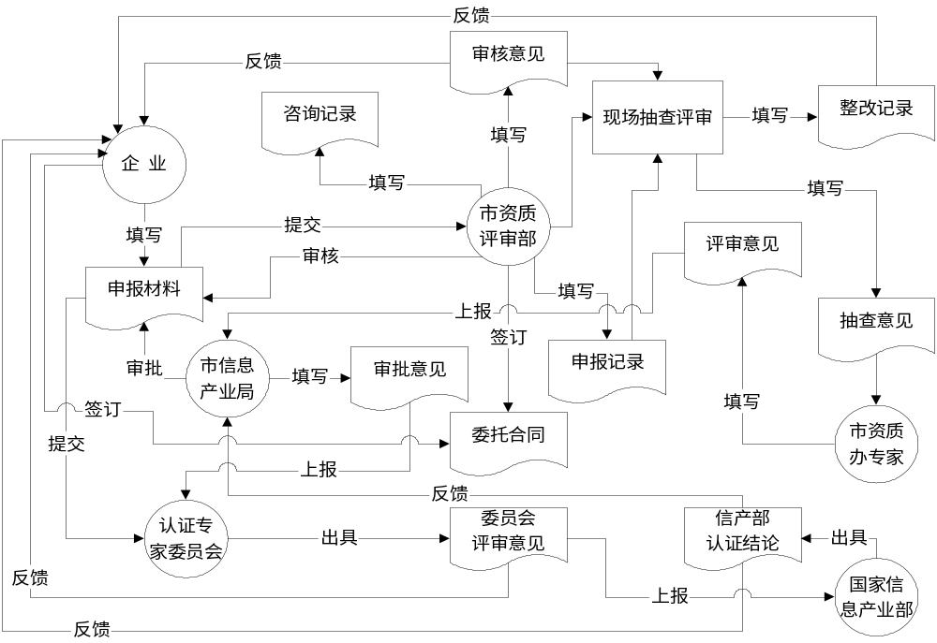
需求分析——业务流程图

Slide 12
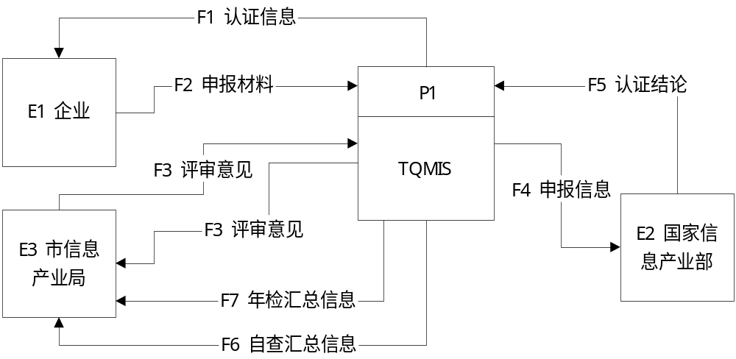
需求分析——数据流程图

Slide 13
需求分析——数据字典
编号 | 名称 | 说明 | 类型
I15 | 部门编号 | 认证中心部门编号 | Int
I16 | 部门名称 | 认证中心部门名称 | Char（50）
I17 | 子系统名称 | 子系统名称 | Char（50）
I18 | 职务编号 | 部门内部职务编号 | Int
I19 | 姓名 | 人员真实姓名 | Char（10）
I20 | 参加工作时间 | 人员参加工作时间 | Datetime
I21 | 联系电话 | 联系电话 | Varchar（40）
I22 | 联系地址 | 联系地址 | Varchar（100）
I23 | 性别 | 性别 | Char（10）
I24 | 电子邮件 | 联络用的电子邮件地址 | Varchar（010）
I25 | 职务名称 | 部门内部职务名称 | Char（50）
可以看的出，在数据库设计过程中，要涉及大量数据项、数据结构、数据流、数据存储和处理的描述和定义，这些定义必须明确的表达，并作为标准，在每个环节和模块遵守，数据字典就是这些定义的描述。
数据项描述
数据流描述
数据存储描述
处理过程描述

Slide 14
需求分析——数据字典
编号 | 名称 | 说明 | 来源 | 去向 | 组成 | 流量 | 高峰流量
F2 | 申报 材料 | 企业提供的申报材料信息 | E2 | P1.2 | 申报材料的名称 + 提交状态 + 数量 + 日期 | 100条/月 | 150条/月
F3 | 评审 意见 | 认证中心对申报材料的评审意见 | E3、S1.3.1 | S1.3.1 | 企业名称 + 资质类型 + 资质等级 + 评审部门 + 评审结论 | 50条/月 | 100条/月
F4 | 申报 信息 | 正式申报提供的信息 | P1.2、S3 | S3、E2、P1.3、P1.4 | 企业名称 + 申报类型 + 申报等级 + 申报日期 | 100条/月 | 150条/月
F5 | 认证 结论 | 认证的最终结论信息 | E2 | S1.4.1 | 企业名称 + 证书编号 + 证书类型 + 颁发部门 + 颁发日期 | 50条/月 | 100条/月

Slide 15
需求分析——数据字典
编号 | 名称 | 说明 | 组成 | 相关处理
S1 | 自查汇总表 | 自查数据汇总表格的信息存档 | 制表日期+填制单位+单位名称+单位性质+主要领域+主要股东+成立时间+工程技术人数+本科以上比例+项目总值+软件费用+软件比例+注册资本+年度收入+年度集成业务收入+固定资产原值+销售净利润+净利润+ISO9000认证状态+项目经理人数+高级项目经理人数+新开发的软件产品名称+项目名称+项目产值+获证时间+资质等级+上报材料说明+审查意见+汇总年度 | P1.5.1
S2 | 年检汇总表 | 年鉴数据汇总表格的信息存档 | 制表日期+填制单位+单位名称+单位性质+主要领域+主要股东+成立时间+工程技术人数+本科以上比例+项目总值+软件费用+软件比例+注册资本+年度收入+年度集成业务收入+固定资产原值+销售净利润+净利润+ISO9000认证状态+项目经理人数+高级项目经理人数+新开发的软件产品名称+项目名称+项目产值+获证时间+资质等级+上报材料说明+审查意见+汇总年度 | P1.5.2

Slide 16
概念结构设计
对实体进行的抽象，抽取人们关注的共同特征，忽略本质的细节，并把这些特征用各种概念精确的描述
概念模型是现实世界与机器世界的中介，独立于具体的DBMS，可以很容易向关系、网状和层次等各种数据模型转换。概念模型是现实世界的一个真实模型，易于理解，便于和不熟悉计算机的用户交换意见，使用户易于参与。
概念模型还只停留在概念阶段，当现实世界的需求改变时，概念结构又可以很容易地作出相应的调整。因此，概念模式设计是整个数据库设计的关键所在。
在需求分析的过程中，综合分析了系统业务流程和数据处理流程的情况，以此为基础，抽象出符合本系统业务数据流程的E-R图形（实体联系图）

Slide 17
实体与属性
实体名称 | 属 性 说 明
整改记录 | 整改企业名称、整改项目、整改时间、整改结果、备注
抽检结论 | 抽检企业名称、抽检地址、抽检时间、抽检项目、抽检参与人员、抽检结论、备注
咨询记录 | 咨询方式、咨询发生时间、接待人员、备注
企业 | 名称、联系地址、联系人、传真、联系电话、企业简况、电子邮件
申报信息 | 申报时间、申报级别、申报状态、审核状态、申请表提交状态，申报表提交状态，申报表电子文档提交状态，申报表附件材料提交状态，合同复印件提交状态，典型项目资料提交状态（项目合同书、项目方案建议书、需求说明书、设计说明书、测试报告、使用说明书、维护手册、验收与用户使用报告、典型项目电子文档），质量手册提交状态，程序文件提交状态、备注
评审员 | 编号、姓名、所在部门、联系方式、电子邮件、联系地址

Slide 18
实体与属性
名称地址
编号
电子邮件
联系人
电子邮件
姓名
企业
评审员
简况
传真
联系地址
部门
电话
联系方式
在E-R图中，概念多，名词多，注意命名冲突，属性冲突和结构冲突

Slide 19
联系与属性
联系名称 | 属 性 说 明
咨询 | 咨询内容、咨询次数、填写人员编号
申请 | 申报次数、填写人员编号
提交 | 提交时间、提交人员编号
年审 | 年审时间、年审级别、年审状态
联系也需要抽象出来，用它的属性进行描述
申请次数
申请
填写人编号

Slide 20
E-R图的设计原则
一开始的设计，未必能实用和准确，设计过程分为三个步骤：
根据局部结构设计分E-R图
综合局部得到初步E-R图，注意消除冲突
消去冗余，得到基本E-R图

Slide 21
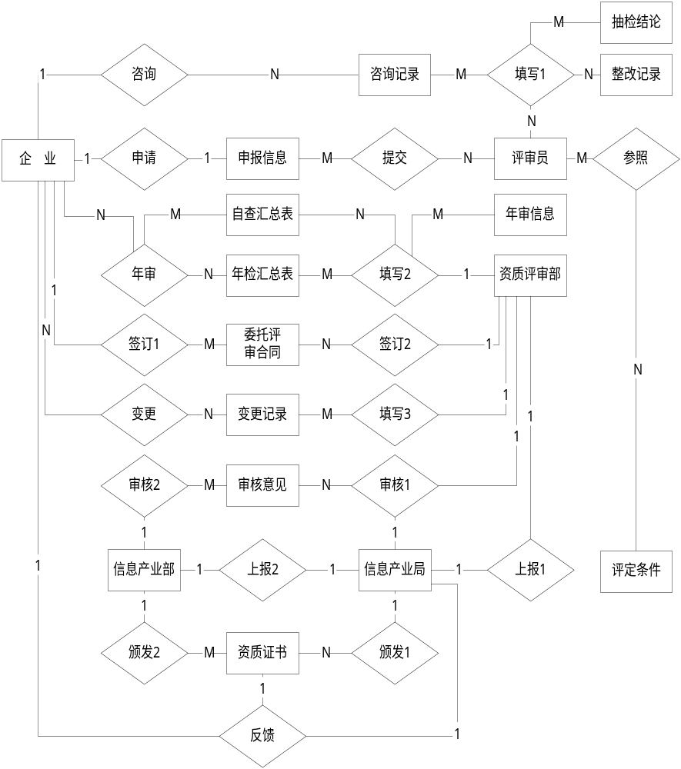
系统的总体E-R图

